Slide 1
Организация медицинской помощи детям с неврологическими заболеваниями
Главный внештатный детский невролог МЗ РК, д.м.н., заведующая кафедры неврологии НАО «МУА»

Slide 2
относительная стабилизация количества пациентов с ЦП и эпилепсией
Время наращивать качественный потенциал врача детского невролога!
ПОВЫШЕНИЕ КВАЛИФИКАЦИИ, ИМЕЮЩИХСЯ КАДРОВ!!!
ПРАВИЛЬНОЕ ОПРЕДЕЛЕНИЕ КОМПЕТЕНЦИЙ!!

Slide 3
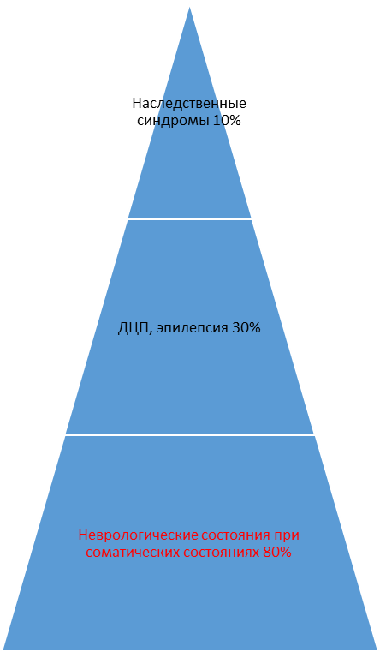
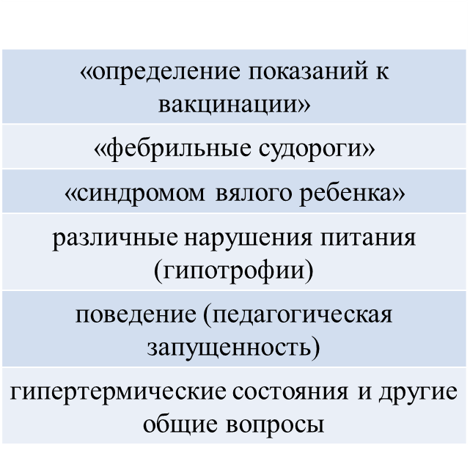
Медико-демографические показатели
- Самая высокая заболеваемость в возрастной группе от 1 до 14 лет.
Заболеваемость эпилепсией 2 : 1000 (36%) детского населения;
Церебральным параличом 6:10 000 (24%);
Другие нарушения нервной системы 3:1000 (33%)!!!!!
Орфанные и инфекционные заболевания 7%
Подострый склерозирующий панэнцефалит 5 случаев в 2023 году!(косвенный показатель охвата вакцинацией от кори)
Нозологическая структура стационарной помощи
педиатрия
неврология
эпилепсия
нервно-мышечные расстройства
патология белого вещества (демиелинизирующие, дегенеративные)
церебральный паралич
генетически обусловленные состояния с неврологической манифестацией

Slide 4
Следствие данного подхода
пациенты остаются не полноценно осмотренными, в некоторых случаях из-за большого количества пациентов обще педиатрического профиля квалификация специалистов неврологов падает и появляются разные субспециальности, такие как эпилептологи, алгологи, нейрофизиологи и тд .
Эпилепсия это неврологическое заболевание (G 40)и составляет самую большую группу пациентов и диспансерного наблюдения и по заболеваемости и этими пациентами должны заниматься неврологи, а не отправлять их к эпилептологам, так как эпилептологи это те же самые неврологи, только сидящие , как правило в частных центрах, деятельность которых не всегда регламентируется государственными НПА и трудно контролируется. И это за частую создает много проблем, особенно в части обеспечения лекарственными средствами по перечню АЛО ( противосудорожными препаратами и др).
Проведение не обоснованных обследований (МРТ, ЭЭГ мониторинг, НСГ и тд), высокоспециализированные обследования назначаются не неврологами (логопеды, психологи, специалисты интегрированной медицины, нутрициологи)
Использование сомнительных методов лечения (хиджама, ТМС, ТУС, коррекция атланта, остепатия и т.п)
Большое количество «визитеров-врачей» соседних республик (Узбекистан, Кыргызстан, Россия) методы лечения, которых не соответствуют казахстанским и международным протоколам и рекомендациям.

Slide 5
ОСНОВНЫЕ НАПРАВЛЕНИЯ ОБУЧЕНИЯ проведение семинаров, мастер-классов по перинатальной неврологии, стандартизированной оценке функционального статуса, диагностике, введению, мониторингу эффективности применения патогенетической терапии в регионах детей с эпилепсией и нервно-мышечными заболеваниями. организация совместных международных консилиумов с привлечением коллег из ближнего и дальнего зарубежья (лечащий врач с региона, республиканский специалист, пациент) . практические занятия по проведению спинно-мозговых пункций, применению шкал функциональной оценке неврологического статуса, проведения вентиляционной поддержки мешком Амбу. Следует сделать акцент на нейроинфекционной и аутоимунной патологии, а также принципам ухода за пациентами с неврологическими заболеваниями(введение критериев паллиативной помощи)

Slide 6
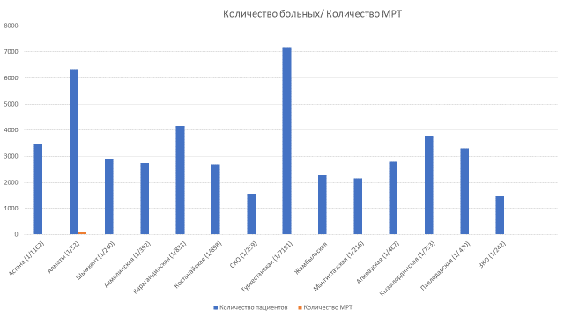
Материально-техническое оснащение на примере МРТ
Япония 1/20.000; США 1/25.000; Германия 1/30.000( www.statista.com Conor Stewart Apr,14, 2022)
Следует научиться эффективно пользоваться, имеющейся технической базой в педиатрической практике!!!

Slide 7
Научно-образовательная деятельность выполняется национальная программа внедрения персонализированной и превентивной медицины в РК по задаче «Генетические эпилепсии среди детей казахской популяции», 2021-2023 гг – изучены особенности фармакогенетики основных АЭП в казахской популяции, готовятся рекомендации
проводятся выездные мастер-классы и циклы повышения квалификации врачей по эпилепсии у детей (Шымкент, Караганда, Кустанай) нервно-мышечным заболеваниям (Кустанай, Караганда, Шымкент, Семей, Павлодар, Алматы, Атырау, Кокшетау, Астана) (www.neuro-site.kz)
За 2023 года проведены:
Международный семинар по нейроинфекции на базе МГДБ№3 г.Астана, январь;
Совместный с EPNS международный семинар по перинатологии на базе МДГБ №2 г. Алматы (март)
Международный образовательный курс по оценке развития детей до 6 месяцев с приглашением Криста Айшпелер, Алматы (февраль)
Международный семинар по мышечной биопсии, Астана, май 2023г
Ежемесячно проводятся заседания экспертно-консультативного совета с международным участием на базе НАО «МУА»
Проводятся ежегодные Республиканские конференции с международным участием (ICNA, EPNS) – 28-29 сентября 2023
Международный Экспертный совет по ведению СМА с участием экспертов Европы и Центрально-азиатских стран- 30 сентября -1 октября
В первые в мире обсужден вопрос персонифицированной терапии пациентки с эпилепсией с мутацией в гене CYFIP2 – 4-8 октября 2023 года
Увеличивается количество публикации казахстанских врачей-исследователей

Slide 8
Проблемы, пути решения, краткосрочный план работы на 2023 год
Проблемы | Пути решения | План на 2023 год
проведение МРТ детям | Обсуждение методики седации и вариантов иммобилизации во время исследования | Круглый стол совместно с радиологами и анестезиологами –реаниматологами ( вебинар) Обучение по вопросам интерпретации МРТ и КТ сканов с привлечением радиологов (все неврологи в рамках вебинара)
лечение/назначение АЭП детям с эпилепсией | Обсуждение необходимости назначения АЭП из перечня орфанных препаратов через консилиум ЭКС, мониторинг эффективности назначения Разослано письмо в регионе | Организация работы ЭКС с включением специалистов в области эпилепсии Обучение неврологов областей и городов «диагностике и ведению пациентов с эпилепсией» (выездные семинары в Тараз, Караганда, ВКО, Кызылординская область, Жетысуская, Алматинская, Астана)
Проведение генетических обследований детям с неврологическими заболеваниями | Четкое определение показаний для назначения ХМА, WES, MLPA, ПЦР | Проведение мультидисциплинарного семинара с генетиками, неврологами Поддержка работы Горячей линии по диагностике в рамках маршрута движения пациентов в НМЗ
Проведение оценки функционального статуса детям с орфанными заболеваниями (НМЗ, эпилепсия) | Central Eurasian EPNS course по оценке неврологического статуса детей первого года жизни (teach the teachers) Обучение в регионах | Алматы 12-14 апреля 2023 Выезды в ВКО, Талдыкорган, Кызылорад, Атырау Работа ЭКС по НМЗ на ежемесячной основе
Совершенствование нормативно-правовой базы и ознакомление неврологов | Обсуждение и вынесение Стандарта оказания помощи Орг-метод коэффициент на поддержку деятельности главных специалистов Отработка протоколов Предложение по совершенствованию диагностики аутоиммунных заболеваний нервной системы Паллиативный уход в неврологии | Ознакомление со Стандартом Определить статус и бюджет для поддержания деятельности главных специалистов городов и областей, а также Республики ЦП, СМА, менингит, энцефалит, аутоиммунный энцефалит( поданы на экспертизу в НЦРЗ) Совместное обсуждение с лабораторными специалистами о внедрении панели на аутоиммунных заболевания Обсуждение с патоморфологами проекта по мышечной биопсии( проект обсужден в мае 2023) Участие в обсуждении Стандарта по паллиативной помощи Проведение мастер-классов по дыхательной и нутритивной поддержке

Slide 9
Внедрены в практику инновационные методы лечения пациентов со СМА и ДМД во все регионы Казахстана, в том числе генная терапия СМА.
По результатам деятельности ЭКС было всего обсуждено 456 пациентов из них со спинальной мышечной атрофией 185 (что составляет 47% всех диспансерных по шифру G12).
Из них 70 пациентам рекомендован нусинерсен, 14 пациентов получили онасемноген абепарвовек (золгенсма), 47 рекомендован рисдиплам.
По Мышечной дистрофии Дюшена обсуждено 188 пациентов (что составило 35% из всех находящихся на диспансерном наблюдении) из них получают Аталурен – 31 (3 пациентов потеряли амбулаторность на препарате, 2 назначен препарат в неамбулаторной стадии, 11 ожидают динамической оценки, также отмечались перебои получения препарата, Этеплирсен-21 ( 6 в ранней неамбулаторной стадии, 8 амбулаторные), Голодирсен -11 и касимерсен-6
ВНЕДРЕНЫ И ИСПОЛЬЗУЮТСЯ ВСЕ ИЗВЕСТНЫЕ В МИРЕ ПРЕПАРАТЫ ДЛЯ КОРРЕКЦИИ НМЗ!!!!
РЕГУЛЯРНО ПРОВОДИТСЯ МОНИТОРИНГ ЭФФЕКТИВНОСТИ ДАННОЙ ТЕРАПИИ
САМЫЙ БОЛЬШОЙ ОПЫТ ЛЕЧЕНИЯ НМЗ В СТРАНАХ ЦЕНТРАЛЬНОЙ АЗИИ

Slide 10
Вызовы сегодняшнего дня:
Как стать детским неврологом в Казахстане? практическое отсутствие преподавателей по детской неврологии!!!!!!
согласно ГОСО 30% уделяется на детскую неврологию в программе по подготовке резидентов, изменился подход к образованию педиатров в Казахстане -10 лет без педиатров) ВОПРОС ИЗМЕНЕНИЯ ГОСО ПО СПЕЦИАЛЬНОСТИ НЕВРОЛОГИЯ В ТОМ ЧИСЛЕ ДЕТСКАЯ ОБСУЖДАЕТСЯ ДАВНО (ДАНЫ РЕКОМЕНДАЦИИ КОП по специальности «НЕВРОЛОГИЯ» ПО РАЗДЕЛЕНИЮ ДВУХ СПЕЦИАЛЬНОСТЕЙ)
Врачей МНОГО, а специалистов НЕ МНОГО – перейти от количества к качеству медицинского образования
Коммуникационные трудности

Slide 11
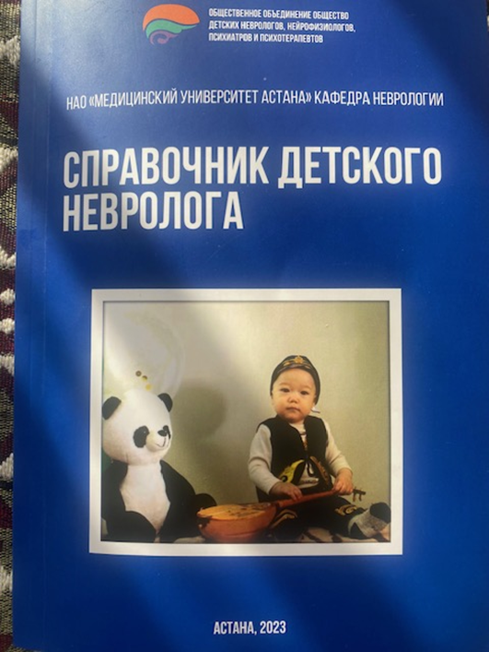
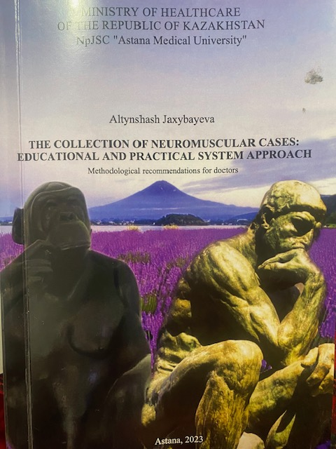
Достижения:
Проводится стандартизация диагностических и лечебных подходов с учетом принципов доказательной медицины (подано на экспертизу 6 протоколов диагностики и лечения из них 2 по орфанным неврологическим заболеваниям таким как СМА, ДМД –отложены ОКК, так как не решен вопрос включения препаратов в перечень орфанных)
Устранение полипрогмазии и демедикализация (письмо в марте по всем УЗ снизило использование пантокальцина в 3 раза)
Создаются экспертные и мультидисциплинарные группы (например по НМЗ, реабилитации, эпилепсии)
Проводится лекарственная терапия, в том числе генная (ВПЕРВЫЕ В КАЗАХСТАНЕ И СТРАНАХ ЦЕНТРАЛЬНОЙ АЗИИ).
Самый широкий перечень лекарственных средств по эпилепсии и НМЗ для детей
Попытка интеграции между детскими и взрослыми неврологами
Разъяснительная работа среди населения(интернет конференции, работа со СМИ, родительскими сообществами)

Slide 12
План на будущее
Цель: оплата медицинской услуги не за количество больных, а за количество здоровых
Мероприятия:
Работа с силлабусами по детской неврологии на основе международных (совместно с EPNS) и обучение!! Удлинение программы резидентуры с 2 до 4 лет
Получить утверждение Стандарта организации помощи по детской неврологии (интеграция всех НПА, регламентирующих помощь детям с уровня скрининга, патронажного, диспансерного, профилактического, лечебно-диагностического наблюдения) !
Стандартизация и спецификация подходов к диагностике и лечению
Развитие доказательной медицины, «экологии медицинской помощи», а не только определение заболевания, внедрение оценки состояния с учетом МКФ (ПМПК, МСЭК)
Результат: ЧЕТКОЕ ОПРЕДЕЛЕНИЕ КОМПЕТЕНЦИИ и ЕЕ СОВЕРШЕНСТВОВАНИЕ, ЧЕРЕЗ АДЕКВАТНОЕ ОБРАЗОВАНИЕ

Slide 13
Спасибо за внимание!

